Slide 1
DECISION SCIENCE & ADVANCED ANALYTICS | C-LEVEL
TechnoStamp Industries: Del Dato a la Estrategia
Diagnóstico integral, auditoría forense de datos, econometría y modelos predictivos para el Directorio y CEO.
People Analytics & Decision Science | Strategic Workforce Advisory

Slide 2
RESUMEN EJECUTIVO: 5 INSIGHTS CLAVE PARA EL DIRECTORIO
1. Crisis Turno Noche
* MÉTRICA CLAVE: 5.3x Riesgo / +101% Scrap
* Concentra el 56% de accidentes y doble de scrap. 0 supervisores en planta. Pico de scrap de invierno 2024 derivó en despido del Plant Manager.
* Impacto Directo: >$360M ARS anuales de ahorro potencial en EBITDA.
2. Abismo de Sucesión
* MÉTRICA CLAVE: 80% en <= 12 Meses
* Logística pierde el 100% de jefaturas. Error legal en ERP (fórmula 65 años) ocultó que Teresa Rodríguez (64a) ya puede jubilarse de inmediato.
* Impacto Directo: >$360M ARS anuales de ahorro potencial en EBITDA.
3. Sobrecarga y Fuga
* MÉTRICA CLAVE: $1.422M en HE / 35% Rotación
* Mantenimiento Eléctrico sufre Time-to-Fill de 67 días. 4 supervisores concentran el 60-80% de las renuncias voluntarias por exceso de horas extra.
* Impacto Directo: >$360M ARS anuales de ahorro potencial en EBITDA.
4. Seguridad y Modelo ML
* MÉTRICA CLAVE: Umbral >20h = 5.4x Riesgo
* 78% de accidentados no fue capacitado. Desarrollamos un Modelo Predictivo (ROC-AUC 0.88) que captura el 83.3% de accidentes en el top 20% de riesgo.
* Impacto Directo: >$360M ARS anuales de ahorro potencial en EBITDA.

Slide 3
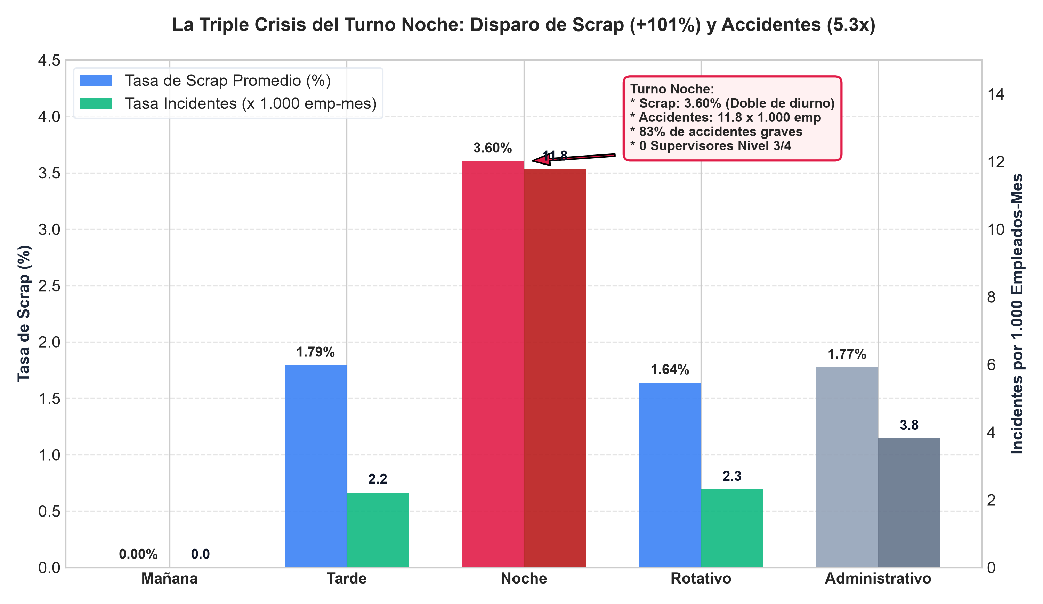
TECHNOSTAMP INDUSTRIES | DECISION SCIENCE REPORT
1. La Triple Crisis del Turno Noche y el Veredicto del Scrap
Diagnóstico e Impacto Operativo
* Doble de Scrap: Turno Noche promedia 3.60% vs 1.79% diurno (t=42.17, p<0.0001). Aporta 1.757 días perdidos (71.4% de la planta) y >18.600 piezas de scrap excedente.
* 5.3x Mayor Tasa de Accidentes: 11.77 por mil emp-mes vs 2.22 diurno. Concentra 25 de 45 accidentes y 5 de 6 casos graves.
* Causa Raíz Organizacional: Planta acéfala. Cero Supervisores (Nivel 3) ni Gerentes (Nivel 4/5) presentes de noche.
* Crisis Oculta de Invierno 2024: En Jun-Ago 2024 el scrap en Estampado saltó a 4.78% (Setup 5.45%), provocando el despido del Plant Manager (Damián Barbieri, ID 1001) en Dic 2024. Puesto sigue VACANTE en 2025.
* Acción: Asignar 2 Supervisores rotativos al Turno Noche y cubrir de inmediato la Gerencia de Planta.

Slide 4
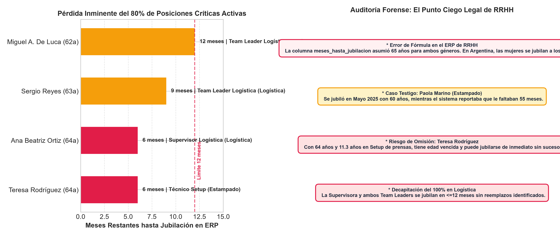
TECHNOSTAMP INDUSTRIES | DECISION SCIENCE REPORT
2. Abismo de Sucesión y el 'Punto Ciego Legal' de RRHH
Vulnerabilidad en Continuidad
* Pérdida del 80% en 12 Meses: De 5 posiciones críticas activas, 4 se jubilan en <=12 meses.
* Decapitación Total en Logística: En 12 meses se van la Supervisora (Ana Ortiz, 6m) y ambos Team Leaders (Sergio Reyes, 9m; Miguel De Luca, 12m).
* El Error Legal de RRHH: El ERP calculó jubilación a los 65 años para ambos géneros. En Argentina, las mujeres se jubilan a los 60 años.
* Riesgo Omitido: Teresa Rodríguez (Técnico Setup Estampado, 64 años, 11.3 años de experiencia) ya tiene edad vencida y puede jubilarse de inmediato sin sucesor.
* Falsas Jubilaciones en ERP: 6 empleados de 26 a 45 años fueron rotulados erróneamente como 'Jubilación' por falta de validación en el sistema.
* Acción: Activar programa de Shadowing de 90 días en Logística y Estampado con incentivo por transferencia de know-how.

Slide 5
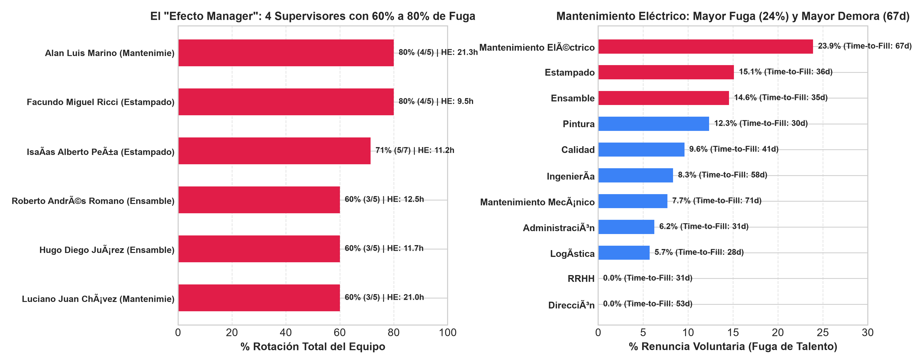
TECHNOSTAMP INDUSTRIES | DECISION SCIENCE REPORT
3. Horas Extra ($1.422M), Time to Fill (67d) y Efecto Manager
Círculo Vicioso de Dotación
* Gasto Crónico: $1.422M en 98.260 hs extra. El 99.8% de operarios hace horas extra mensuales. No son picos: es falta de personal.
* El Cuello de Botella: Time to Fill promedia 66.6 días en Mantenimiento Eléctrico y 70.9 días en Mecánico. Tardan 2 meses y medio en cubrir cada baja.
* Efecto 'Manager Tóxico': La rotación se concentra en 4 supervisores puntuales: Alan Marino (80% bajas), Facundo Ricci (80%), Isaías Peña (71%) y Luciano Chávez (60%).
* Evasión de Fuga en Mantenimiento: El área perdió el 34.8% de su dotación (23.9% por renuncia voluntaria) por jornadas de >21 hs extra/mes.
* Acción: Alianza con agencias técnicas para bajar Time-to-Fill a <25 días y auditar el estilo de liderazgo de los 4 supervisores críticos.

Slide 6
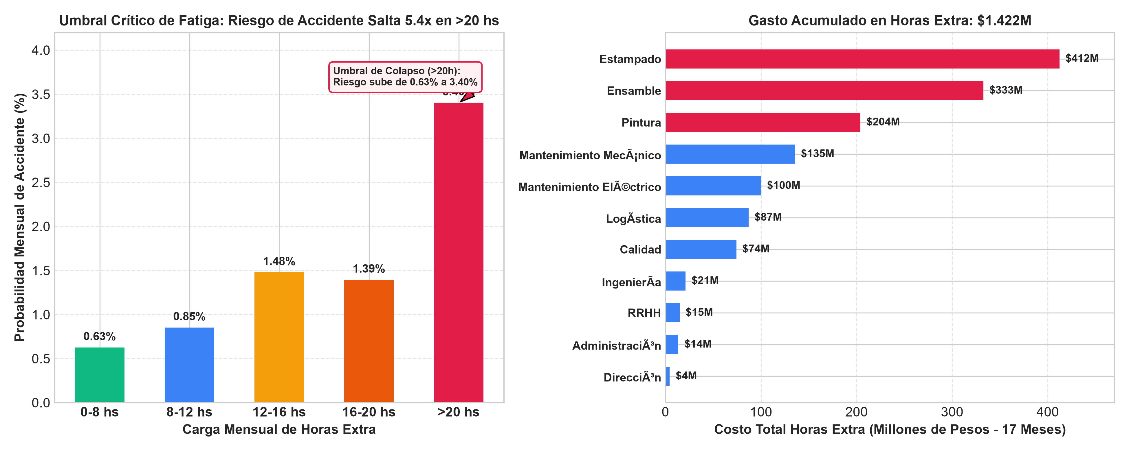
TECHNOSTAMP INDUSTRIES | DECISION SCIENCE REPORT
4. Seguridad, Umbral de Fatiga y Sistema Predictivo ML
Prevención Científica y ROI
* Umbral Crítico de Fatiga: Operarios con >20 hs extra/mes quintuplican su probabilidad de accidente (de 0.63% a 3.40%).
* Brecha en Capacitación: El 78% de los accidentados jamás tuvo entrenamiento en seguridad. Completar cursos de seguridad reduce la siniestralidad en 59.7% (de 13.3 a 5.4 por mil).
* Discrepancia de Seguridad: Panel tiene 100 incidentes (enfermería/leves) vs 45 en eventos_rrhh (bajas formales a ART).
* Modelo Predictivo en Producción: Entrenamos un algoritmo LightGBM (ROC-AUC 0.88) que predice siniestros y permite intervenir preventivamente sobre el top 20% de mayor score, capturando el 83.3% de los accidentes futuros.
* Diversidad: 37% de mujeres. No hay brecha salarial en Niveles 1 a 3 (<1%), pero sí un gap de 7% en Nivel 4 y baja presencia en Ensamble (26.8%) e Ingeniería (28.6%).

Slide 7
TECHNOSTAMP INDUSTRIES | DECISION SCIENCE REPORT
5. Hoja de Ruta 30-60-90 Días y Retorno en EBITDA (+$363M)
0 - 30 DÍAS: CONTENCIÓN
* Supervisión Nocturna: Reasignar 2 Supervisores Nivel 3 al Turno Noche rotativos.
* Sucesión de Emergencia: Nombrar aprendices para Ana Ortiz y Teresa Rodríguez.
* Cubrir Plant Manager: Designar de inmediato al Director de Planta vacante desde Dic 2024.
* Auditoría a 4 Supervisores: Intervención de RRHH en equipos con 60-80% de bajas.
31 - 60 DÍAS: ESTABILIZACIÓN
* Reducción Time-to-Fill: Alianzas técnicas para acortar cobertura eléctrica a <25 días.
* Capacitación Obligatoria: 100% de operarios de Ensamble y Estampado en Seguridad.
* Hard-Cap de Horas Extra: Tope de 15 hs/mes por operario para cortar accidentes por fatiga.
* Corrección ERP: Ajustar edad jubilatoria femenina a 60 años y limpiar falsas jubilaciones.
61 - 90+ DÍAS: INSTITUCIONALIZACIÓN
* Despliegue de Modelo ML: Tablero diario de Early Warning para alertar riesgo de accidente.
* Alineación Salarial: Nivelar brecha del 7% en Nivel 4 y promover operarias Top Performers.
* Incentivos por Calidad: Bonos atados a tasa de scrap y días sin accidentes.
* Impacto Neto en EBITDA: Ahorro anualizado de >$363 Millones de pesos en P&L.

